Slide 1
Darbai ir ĮRANKIAI
Parengė: auklėtoja metodininkė Rasa Barvainienė 2017 m.

Slide 2
DARBAI
PAVASARIS – SĖJA.
VASARA – ŠIENAPJŪTĖ, RUGIAPJŪTĖ.
RUDUO – BULVIAKASIS, LINAROVIS.
ŽIEMA – LINAMYNIS,VERPIMAS IR AUDIMAS

Slide 3
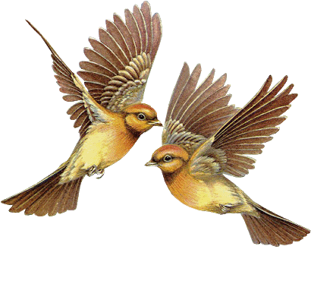
PAVASARIS

Slide 4
SĖJA

Slide 5
SĖJA
Sėjai buvo ruošiamasi labai pagarbiai, kruopščiai. Sėjos rytą šeima bendrai pusryčiaudavo. Šeimininkas dairydavosi – gal pamatys eglėje liuoksinčią, kankorėžius gliaudančią voverę. Tai būtų blogas ženklas, reiškiantis, kad gali ištikti badmetis.Išėję į laukus sėjėjai pirmiausia pabučiuodavo žemę, paskui – plūgą ir arklį.Per žolinę pašventintomis žolelėmis aprūkydavo sėtuvę.Sėjėjai rengdavosi baltais marškiniais, neskusdavo barzdos, kad želmenys būtų tvirtesni, tankesni.Prieš sėją eidami į bažnyčią, valstiečiai drobiniuose maišeliuose nešdavosi rugių pašventinti – tikėjo, kad bus geresnis derlius. O per Šilinę gausiai aukodavo elgetoms.

Slide 6
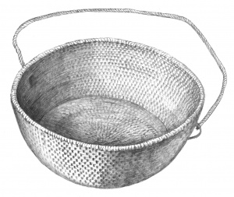
SĖTUVĖ
Sėtuvė – pintas indas grūdams sėti. Buvo pinama iš karklų vytelių ar eglės šaknų, o taip pat iš ruginių šiaudų grįžčių, perpinant lazdyno sluoksniais. Paprastai 40-50 cm skersmens viršuje ir 30-40 cm skersmens apačioje. Apvalios, į viršų platėjančios, retais atvejais – ovalo formos.
Sėtuvės kraštuose turėjo ąseles, į kurias sėjėjas įrišdavo juostą ar virvę. Pakabinęs per petį sėdavo tik viena ranka, antra prilaikydavo sėtuvę. Pakabinęs ant kaklo sėdavo ir dviem rankomis. Kiekvienas valstiečių ūkis turėdavo po vieną - dvi, o kai kurie – net kelias sėtuves.

Slide 7
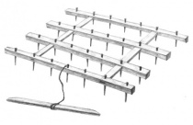
AKĖČIOS
Akėčios - padargas žemei purenti, akėti. Išartą dirvą žemdirbiai lygindavo akėčiomis. Seniausios akėčios buvo pagamintos iš eglės viršūnių. Lietuvoje jos išnyko XIX a. Dirvoninės ir pūdyminės žemdirbystės sąlygomis atsirado pintinės akėčios, padirbtos iš eglės ar lazdyno šakų, surištų susuktomis karklo vytelėmis. Surišimuose buvo įkalami ąžuoliniai kuoliukai - akėčvirbaliai.

Slide 8
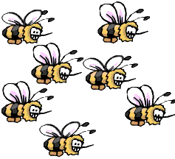
VASARA

Slide 9
ŠIENAPJŪTĖ

Slide 10
ŠIENAPJŪTĖ
Šienapjūtė – žemės ūkio darbai, susiję su šieno gamyba. Šienapjūtę sudaro šienavimas, šieno džiovinimas ir šieno suvežimas. Šienapjūtė yra vienas iš seniausių darbų kaimo žmonių gyvenime, tai pirmas svarbus vasaros darbas, pasiruošimas žiemai .Kaip ir kiekvienas darbas, taip ir šienapjūtė turi šiam darbui reikalingus įrankius: pjautuvas, dalgis, grėblys, šakės, kastuvas. Prieš einant šienauti žmonės tam ruošdavosi kruopščiai ir atsakingai. Šis darbas buvo tikrai sunkus, tačiau jį lydėjo ir smagumai, šokiai, dainos bei linksmybės. Ypač daug ištvermės reikėdavo jaunimui, kol prisiderindavo prie įgudusių šienpjovių ritmo.

Slide 11
ŠIENAPJŪTĖS PAPROČIAI
Buvo tikėta, kad nupjauta žolė gerai atželia, jeigu ji pjaunama per jauną mėnulį. Juokauta, kad jei žolę šienausi sode visai prie pat obels, antaniniai obuoliai išaugs kamuolio didumo. Šią dieną moterys neverpdavo linų, nes manyta, kad tokiu atveju juos užpuls kenkėjai. Jei šią dieną pastebimas gandras pievoje varliaujantis, kita diena bus saulėta, giedra.

Slide 12
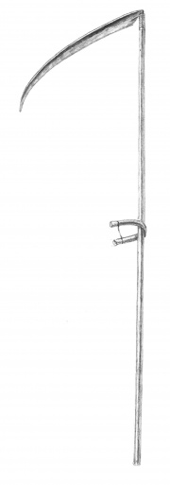
DALGIS
Dalgis (dalgė) – įrankis žolei ar javams pjauti.
Dalgio kotas būdavo pagal pjovėjo ūgį. Dalgio kotas buvo iš eglės. Sulenki rankeną. Ją daro iš ievos, iš karklų. Reikia daryti taip, kad kotas piršto netrintų . Dalgio dalys – pentis, raikštelė, klynelis . Naudodavo skirtingus dalgius priklausomai nuo to, ką šienauji. Jei kokį „sunkų daiktą“ šienauja, tai lankelį pririša. Lankelis reikalingas tam, kad žolė sugultų kaip reikiant .

Slide 13
ŠAKĖS
Šakės – žemdirbystės įrankis. Jos tiko įvairiems pašaro paruošimo darbams: šienui iš balų traukti, jam į kupetas bei vežimus krauti, šienui ir šiaudams iš daržinės ar anttvarčio į tvartą pernešti, mėšlui mėžti ir kratyti. Pagal medžiagą šakės yra medinės ir geležinės. Medinės dvinagės šakės buvo naudojamos iškultiems šiaudams iškratyti, šienui ir vasarojui laukuose vartyti. Šienui ir javams krauti buvo vartojamos dvinagės ar trinagės šakės su nusmailintais galais, mėšlui mėžti ir kratyti keturnagės. Šakės taip pat buvo vartojamos žemei purenti. XIX a. pabaigoje medines šakes pakeitė geležinės fabrikų ir kalvių gamybos šakės.

Slide 14
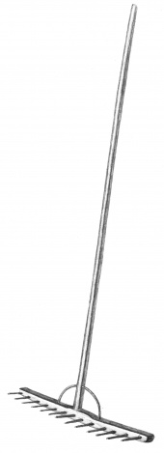
GRĖBLYS
Grėblys – įrankis grėbti, žemei purenti. Naudojami dviejų tipų: paprastieji, naudojami šienui, javams sugrėbti, ir platieji, specialiai skirti rugienoms grėbstyti. Pirmojo tipo grėbliu perskėlus kotą perskeliant padaromos žiotys ir įkišamos į galvoje iškaltas skylutes. Kad žiotys toliau neplyštų, kotas toje vietoje aplenkiamas vytelių arba skardos lankeliu. Dažniau pasitaiko grėblių, kurių grėbliakotis neperskeliamas, o tiesiog įtaisomas į galvą ir sutvirtinamas vielos ar karklo lankeliu. Platieji grėbliai rugienoms grėbstyti žymiai stambesni už paprastuosius grėblius. Grėblio kotas daromas dažniausiai iš eglės, lazdyno medžio, o dantys galvai – iš beržo medžio.

Slide 15
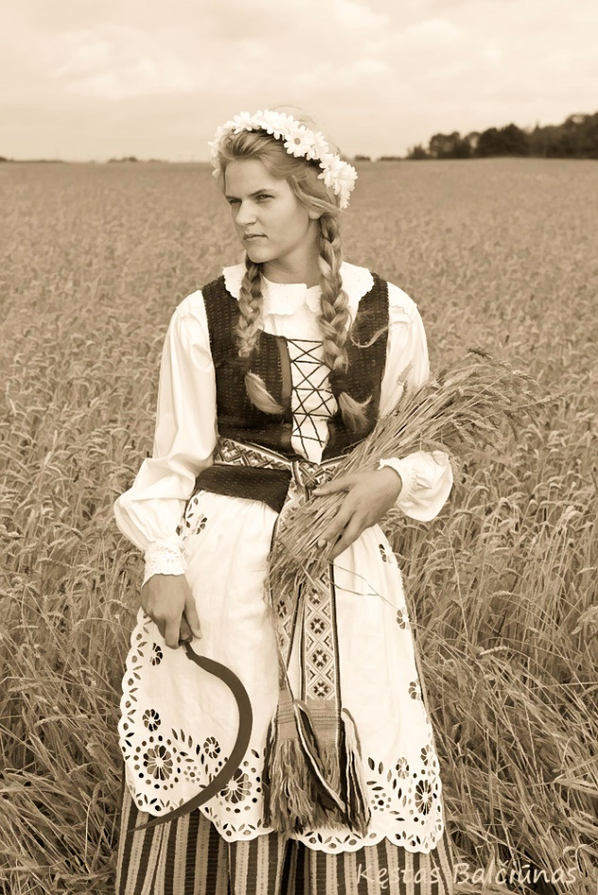
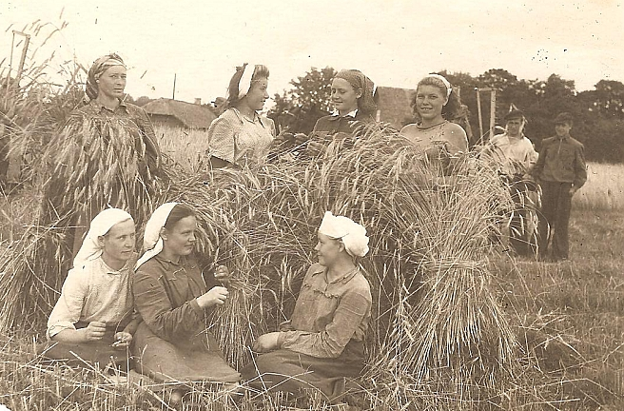
RUGIAPJŪTĖ

Slide 16
RUGIAPJŪTĖ
Rugiapjūtė – žemės ūkio darbai, susiję su rugių derliaus nuėmimu tai buvo vienas svarbiausių ir atsakingiausių metų darbų. Lietuvoje rugiapjūtė vyksta nuo liepos pabaigos ar rugpjūčio pradžios iki rugpjūčio pabaigos. Šiaurės Lietuvoje rugiapjūtė vyksta ~2 savaitėmis vėliau nei pietuose. Tradiciškai rugiapjūtės pradžios metas būdavo derinamas su Mėnulio faze. Pirmąsias pradalges padarydavo penktadienį ar šeštadienį, o didysis darbymetis prasidėdavo pirmadienį. Moterys pjaudavo pjautuvais, o vyrai rišdavo ir statydavo gubas, tačiau dalgiais pjaudavo vyrai, o gubas tada rišdavo moterys. Baigus pjauti, po keleto dienų supjautos gubos būdavo vežamos į klojimą.

Slide 17
RUGIAPJŪTĖS PAPROČIAI
Senais laikais prieš pradėdami rugiapjūtę lietuviai iškilmingai eidavo į rugių lauką. Tenai šeimininkė nusinešdavo duonos ir druskos. Moters reikšmė nuimant derlių kitados buvo ypač didelė. Ji prapjaudavo pirmąjį pėdą, tai yra nupjaudavo tris saujas rugių. Tada atsigręždavo į Saulę ir keletą kartų jai nusilenkdavo.Kiti dalyviai tuo metu stovėdavo tylėdami.Rugių pėdą trijose vietose perrišavo, parnešdavo namo ir pastatydavo į šventąjį kampą – krikštasuolę. Tikėta, kad pėdas apsaugos namus nuo gaisrų, bado, ligų ir kitų nelaimių.Šią rugių dieną būdavo sudeginamos trys arba devynios varpos. Žmonės taip dėkodavo Saulei, Perkūnui už subrandintą derlių.

Slide 18
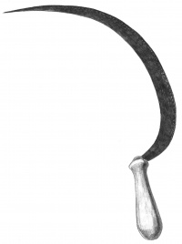
PJAUTUVAS
Pjautuvas – įrankis javams pjauti. Pjautuvus darydavo vietiniai kalviai, dažniausiai iš senų dalgių, ten pat kalvėse juos aštrindavo ir dantydavo. Metalinė dalis smarkiai išlenkta. Medinę dalį pasidarydavo patys valstiečiai. Pagal tradiciją ir XX a. pradžioje pjautuvas laikytinas moterų darbo įrankiu.
Tai geležinis su danteliais lankas, kurio viename gale yra pritvirtintas kotas

Slide 19
GRĖBLELIS
Grėblys – įrankis grėbti, žemei purenti. Naudojami dviejų tipų: paprastieji, naudojami šienui, javams sugrėbti, ir platieji, specialiai skirti rugienoms grėbstyti.

Slide 20
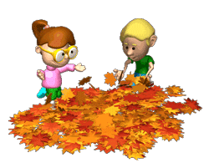
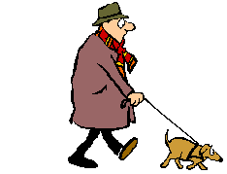
RUDUO

Slide 21
BULVIAKASIS
Rugsėjo pabaigoje, apie Mykolines, kadaise baigdavosi bulviakasis.Tai didžiausias rudens darbas. Kol visos bulvės nenukastos, šeimininkės jų nekepdavo, nes buvo manoma, kad kitąmet menkos užaugs. Neskubėdavo bulvių pilti į rūsį ar kaupus, bet laukdavo Mėnulio pilnaties.

Slide 22
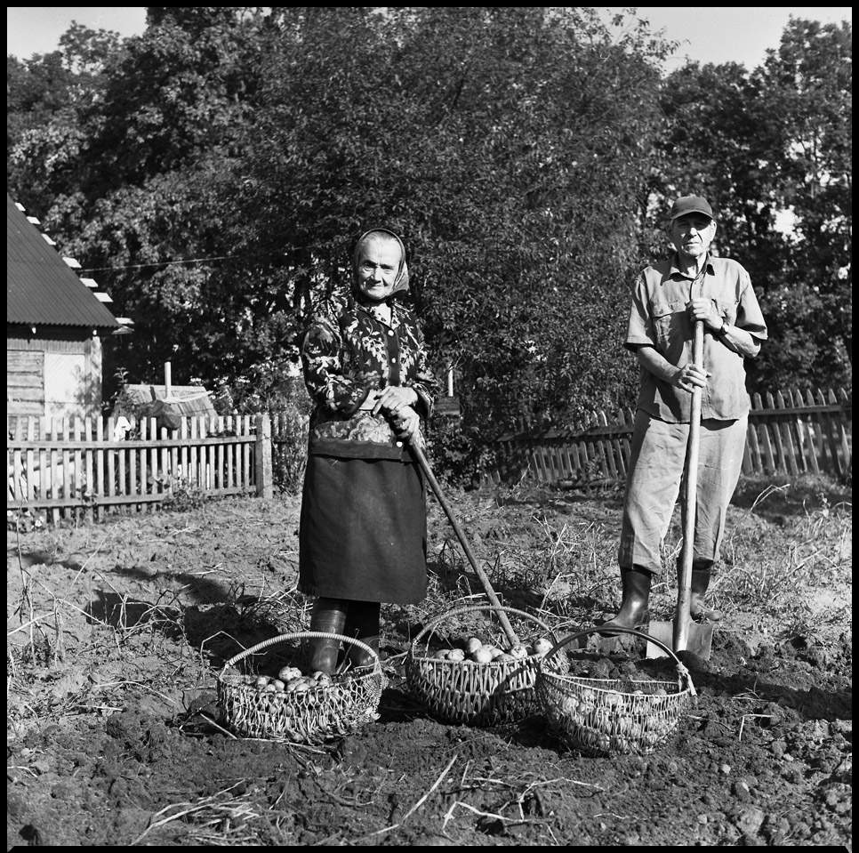
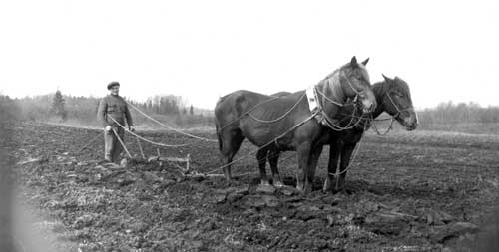
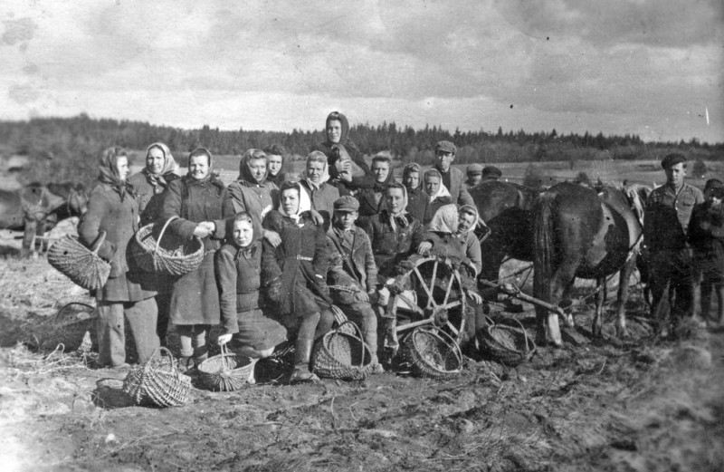
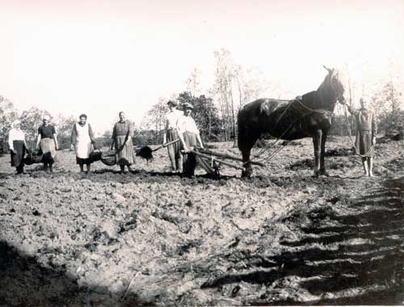

Slide 23
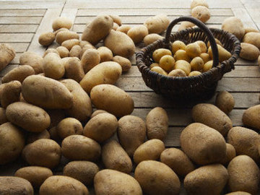
KREPŠIAI

Slide 24
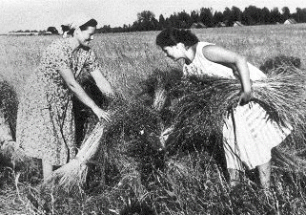
LINAROVIS
Kitas svarbus rudens darbas – linarovis. Nurautus linus reikėdavo mirkyti, kloti, suvežtus į jaują džiovinti.

Slide 25
ŽIEMA

Slide 26
LINAMYNIS
Linamynio darbai nusikeldavo į žiemą. Linams minti, kad nubyrėtų spaliai, buvo skirti mintuvai. Prieš tai linų galvenas nuraukdavo brauktuvais.Išmintus linus šukuodavo šukuočiais.

Slide 27
LINŲ BRAUKIMAS
Suminti linai netrukus būdavo braukiami ir ruošiami parduoti. Dalį geresnių, švelnesnių, ką tik išmintų linų pasiimdavo šeimininkė verpti.
Linai buvo braukiami( brukami) vienaašmenėmis ar dviašmenėmis brauktuvėmis, pasidedant linų saują ant mintuvo krašto, su įtaisytu priepluku, ant kelio arba ant įbestų į žemę šakių ar kastuvo. Tačiau visoje Lietuvoje vartota brauktuvė
( bruktuvė, priebrukė, prieplukas, brukyklas).

Slide 28
LINŲ ŠUKAVIMAS
Nubrauktus linus moterys šukuoja. Šukuojant linus per medinš šepetį nusišukuoja pirmosios pakulos, šukuojant per geležinį nusišukuoja antrosios pakulos, vadinamos pašukomis. O šukuojant šeriniu šepečiu trečiosio.
pašukėlėmis.Baigusios linų šukavimą iš pakulų ir pašukų medine lazdele išpurtomi spaliai ir susukami pailgi kuodeliai ir atskira rūšis sudedami į pintinę, armaišus ir guli iki verpimo.

Slide 29
LINŲ APDIRBIMO ĮRANKIA
1- Mintuvai; 2- Statinė;
3- Bruktuvė; 4- šepetys su mediniais dantimis;
5- Šerių šepetys.

Slide 30
VERPIMAS IR AUDIMAS
Lietuvoje senas tradicijas su apeigomis turi audimas.Audinių reikėjo įvairiems tikslams: drabužiams, patalynei,dovanoti per vestuves, krikštynas, pašarvoti mirusiajam, mainų prekybai.Lietuvos kaimuose daugiausia audė moterys.Verpimo ir audimo įrankiai buvo gana primityvūs. Kaimo amatininkai dailiai padirbdavo verpstę, ratelį su puošnia prieverpste ir paprastas stakles.Tokiais nesudėtingais įrankiais lietuvės moterys sugebėdavo susiverpti siūlų ir išausti tikrai gražių, meniškų audinių.Moterys ausdavo drobę, milą drabužiams siūti, staltieses, paklodes, užvalkalus, rankšluosčius, lovatieses, kilimus prie lovų, užuolaidas, grindų takus, vežimų gūnias ir kt.

Slide 31
VERPIMO RATELIS

